Slide 1


MÔN: NGỮ VĂN 6

Slide 2

KHỞI ĐỘNG

Slide 3


Câu hỏi 1: Ca dao là những sáng tác của ai?
A. Nhân dân lao động
B. Các nhà nho
C. Các nhà văn
D. Các nhạc sĩ

Slide 4
Câu hỏi 2: Ca dao thường được làm bằng thể thơ gì?
A. Tứ tuyệt
B. Lục bát
C. Song thất lục bát
D. Thất ngôn bát cú

Slide 5
Câu 3: Các bài ca dao thường nói về chủ đề gì?
A. Mua vui giải trí
B. Than thân trách phận
C. Mọi mặt cuộc sống
D. Châm biếm

Slide 6
Câu 4: Một trong những chủ đến lớn nhất mà ca dao hướng đến đó là gì?
A. Hài hước
B. Châm biếm
C. Than thân
D. Quê hương đất nước

Slide 7
Câu 5: Cả ba bài ca dao học ở bài 2 thuộc chủ đề ca dao nào?
A. Tình yêu quê hương đất nước
B. Than thân
C. Tình cảm gia đình
D. Châm biếm, hài hước

Slide 8
Ca dao
- Là lời thơ của dân ca và gồm cả những bài thơ dân gian mang phong cách thơ dân gian (thể ca dao), diễn tả đời sống nội tâm của con người.
- Nội dung phản ánh trong ca dao là: Tình cảm gia đình, tình yêu quê hương đất nước, than thân trách phận, châm biếm, hài hước, đả kích…
- Tình cảm gia đình là một trong những chủ đề góp phần thể hiện đời sống tâm hồn, tình cảm của người Việt Nam

Slide 9

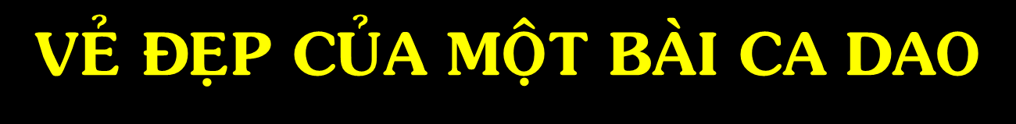
Tiết 48, 49: ĐỌC HIỂU VĂN BẢN
- Ca Dao -

Slide 10
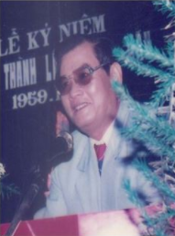
Tác giả
- Nhà giáo, nhà nghiên cứu văn hóa dân gian Hoàng Tiến Tựu, sinh năm 1933 mất năm 1998, quê Thanh Hóa.
- Công tác nhiều năm tại khoa Văn trường Đại học Vinh sau này chuyển về trường Cao đẳng Sư phạm Thanh Hóa.
- Ông là nhà nghiên cứu hàng đầu về chuyên ngành Văn học dân gian.

Slide 11

2. Tác phẩm
Xuất xứ
Văn bản trích trong “Bình giảng ca dao” xuất bản năm 1992 của tác giả Hoàng Tiến Tựu
PTBĐ
Nghị luận
Thể loại
Vấn đề
Phân tích vẻ đẹp và bố cục một bài ca dao
Nghị luận văn học

Slide 12

Đọc
- Đọc to, rõ ràng, lưu loát, tránh phát âm sai.
- Giọng đọc chậm, tình cảm, chú ý các từ ngữ, hình ảnh thể hiện cảm xúc của tác giả
- Chú ý ngắt nhịp đúng, thể hiện sự dài ngắn khác nhau của các câu ca dao.

Slide 13

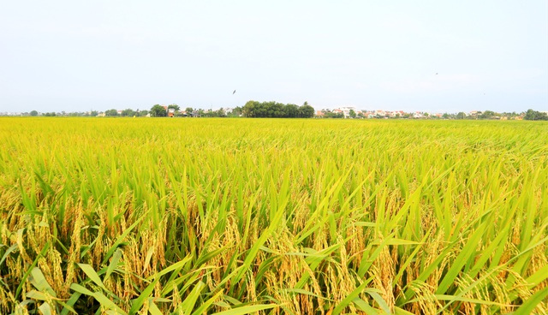
Đứng bên ni đồng ngó bên tê đồng, mênh mông bát ngát
Đứng bền tê đồng ngó bên ni đồng bát ngát mênh mông
Thân em như chẽn lúa đòng đòng
Phất phơ dưới ngọn nắng hồng ban mai.
Ni: này (bên này)
Tê: kia (bên kia)
Chẽn: nhánh của bông lúa
Đòng đòng: Bông lúa non, còn nằm trong bẹ lá

Slide 14
Bố cục
VẺ ĐẸP CỦA MỘT BÀI CA DAO
Từ đầu đến “bài ca dao nào khác” Nêu ý kiến: Bài ca dao có hai vẻ đẹp
Tiếp theo đến “đồng lúa quê hương”: Phân tích bố cục bài ca dao
Khổ 2, 3, 4
Những việc nên làm thay vì bắt nạt
Đoạn còn lại: Phân tích hai câu cuối bài ca dao
Tiếp theo đến “nói lên điều đó”: Phân tích hai câu đầu bài ca dao

Slide 15
1. Một số yếu tố hình thức của văn bản nghị luận trong văn bản “Vẻ đẹp của một bài ca dao”
a. Vấn đề nghị luận
- Phân tích vẻ đẹp và bố cục của một bài ca dao.

Slide 16
b. Ý kiến, lí lẽ và bằng chứng
- Ý kiến:
+ Ở phần (1) tác giả đã khẳng định là cái hay ở đây là cái hay riêng của bài ca dao này, không thấy ở bất kì một bài ca dao nào khác.
+ Trong phần hai tác giả đã tập trung làm sáng tỏ rằng hai câu đầu trong bài ca dao không đơn thuần miêu tả không gian thiên nhiên mà đã có sự xuất hiện của con người ở trong đó mà cụ thể là sự xuất hiện của cô gái.
+ Câu cuối là câu chốt lại tư tưởng, thông điệp mà tác giả muốn gửi gắm qua bài viết

Slide 17
- Lý lẽ:
+ Người thăm đồng xuất hiện ở hai câu đầu. Trong khung cảnh mênh mông, bát ngát
+ Tượng trưng cho cô gái đến tuổi dậy thì căng đầy sức sống.

Slide 18
- Bằng chứng: Tác giả đã sử dụng một số từ ngữ để miêu tả vẻ đẹp của bài ca dao như:
+ “Cái hay đấy là cái hay riêng của bài ca dao này, không thấy ở bất kì một bài ca dao nào khác”.
+ Hình ảnh " chẽn lúa đòng đòng đang phất phơ trước gió nhẹ và " dưới ngọn nắng hồng ban mai" mới đẹp làm sao!
+ Hình ảnh " ngọn nắng" thật độc đáo
+ “Bài ca dao là một bức tranh tuyệt đẹp”

Slide 19
2.TÌM HIỂU CHI TIẾT
a. Nêu ý kiến: Bài ca dao có hai vẻ đẹp:
Vào đề trực tiếp
Bổ sung cho rõ
Câu nêu ý kiến
Tác giả mở đầu bằng việc trích bài ca dao
Cái hay riêng, không thấy ở bất kì bài ca dao khác
Hai cái đẹp: cánh đồng và cô gái thăm đồng
- Đều được miêu tả rất hay
- Khẳng định bài ca dao đẹp, hay riêng biệt

Slide 20
b. Phân tích bố cục bài ca dao:
Ngay 2 câu đầu, cô gái đã miêu tả, giới thiệu rất cụ thể chỗ đứng cũng như cách quan sát cánh đồng
Cụm từ "mênh mông bát ngát" được đặt vị trí cuối 2 câu đầu và có sự đảo vị trí
Ý kiến tác giả: không nên chia 2 phần để phân tích
Cô gái hiện lên năng động, tích cực: đứng bên ni đồng rồi lại đứng bên tê đồng, ngắm nhìn cảnh vật từ nhiều phía như muốn thâu tóm, cảm nhận cả cánh đồng bát ngát

Slide 21
Lý lẽ
Người thăm đồng xuất hiện ở hai câu đầu. Trong khung cảnh mênh mông, bát ngát
Dẫn chứng
Mênh mông bát ngát
Đứng bên ni đồng Ngó
Bát ngát mênh mông
Đứng bên tê đồng Ngó
Người thăm đồng
Cánh đồng
Lập luận chặt chẽ, lí lẽ xác đáng, phân tích tường tận

Slide 22
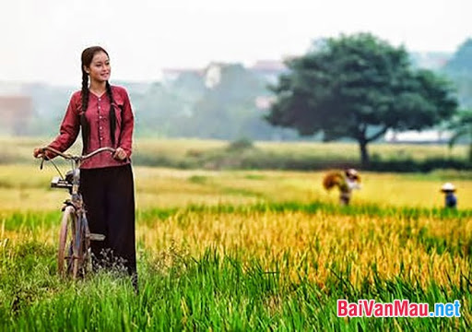
2. TÌM HIỂU CHI TIẾT
c. Phân tích hai câu đầu bài ca dao:

Slide 23

140
160
30
0
130
20
50
60
40
80
170
150
10
70
90
180
100
110
120
9
1
2
3
4
5
6
7
8
THẢO LUẬN NHÓM
Tác giả đã phân tích yếu tố nào của bài ca dao qua hai câu đầu? Tác giả có cách nhìn khác so với mọi người như thế nào? Em có nhận xét gì về cách đánh giá của tác giả?
Yêu cầu
- Làm việc theo nhóm lớn
- Các nhóm trình bày thành sơ đồ tư duy, cắt dán, kẻ bảng…
- Nếu xong trước thời gian yêu cầu thì trưng bày lên nhóm nào xong trước lên trình bày.

Slide 24
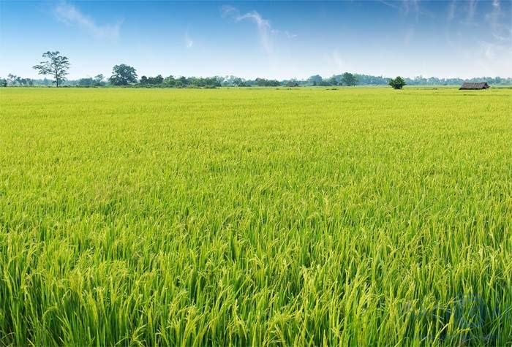
c. Phân tích hai câu đầu bài ca dao:
Đứng bên ni đồng ngó bên tê đồng, mênh mông bát ngát
Đứng bền tê đồng ngó bên ni đồng bát ngát mênh mông
Cả 2 câu đều không có chủ ngữ. Người nghe đồng cảm, như cùng cô gái đi thăm đồng, cùng vị trí đứng và ngắm nhìn
Cảm giác về sự mênh mông, bát ngát cũng lan truyền sang người đọc một cách tự nhiên
Cảm giác như chính bản thân cảm nhận và nói lên. Cái nhìn khái quát cảnh vật

Slide 25
c. Phân tích hai câu đầu bài ca dao:
Cả 2 câu đều không có chủ ngữ. Người nghe đồng cảm, như cùng cô gái đi thăm đồng, cùng vị trí đứng và ngắm nhìn
Cảm giác về sự mênh mông, bát ngát cũng lan truyền sang người đọc một cách tự nhiên
Cảm giác như chính bản thân cảm nhận và nói lên. Cái nhìn khái quát cảnh vật
⇨ Nghệ thuật: Điệp từ, điệp cấu trúc "đứng bên ni đồng", "đứng bên tê đồng", "ngó", "bát ngát", "mênh mông". Đảo ngữ

Slide 26
d. Phân tích hai câu cuối bài ca dao:
Thân em như chẽn lúa đòng đòng
Phất phơ dưới ngọn nắng hồng ban mai.
Đặc tả "chẽn lúa đòng đòng" đang phất phơ dưới "ngọn nắng hồng ban mai". Ngọn nắng cũng được coi là một hoán dụ của Mặt Trời.
Tả "chẽn lúa đòng đòng" trong mối liên hệ so sánh với bản thân. Cô gái đến tuổi dậy thì, căng đầy sức sống
Khẳng định lại "Bài ca dao quả là bức tranh tuyệt đẹp và giàu ý tưởng". Cái nhìn chi tiết, bộ phận

Slide 27
III. TỔNG KẾT
- Văn nghị luận sắc bén, chặt chẽ.
- Sử dụng điệp ngữ, đảo ngữ.
Qua "Vẻ đẹp của một bài ca dao", Hoàng Tiến Tựu đã nêu lên ý kiến của mình về vẻ đẹp cũng như bố cục của một bài ca dao

Slide 28
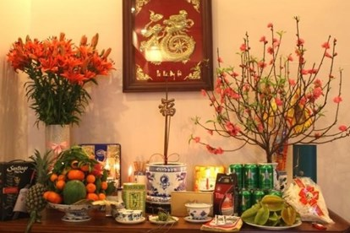
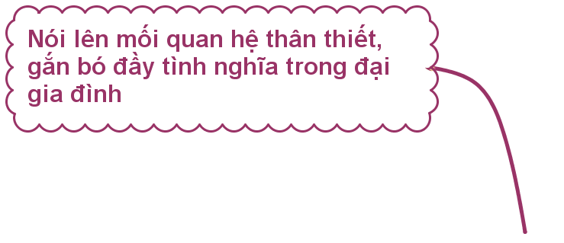
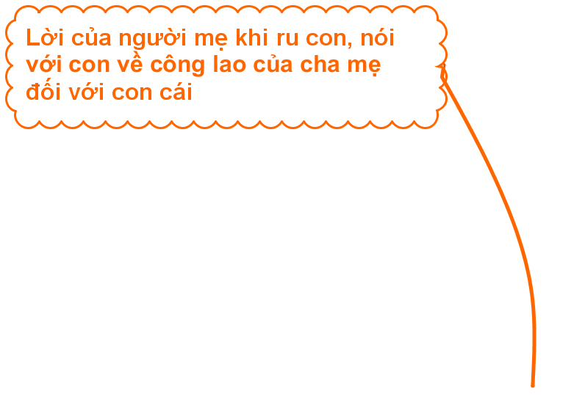
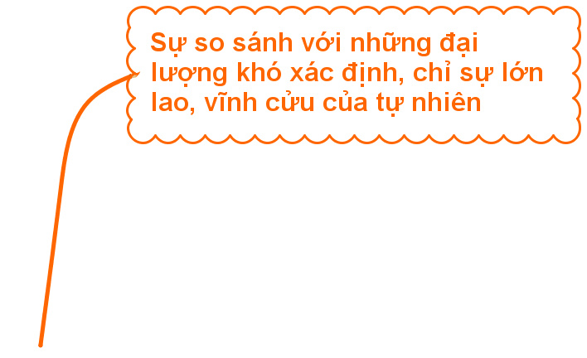
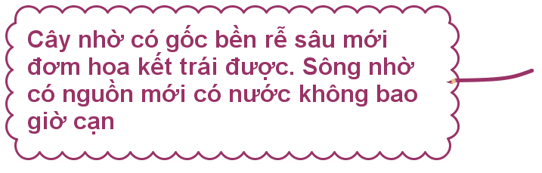
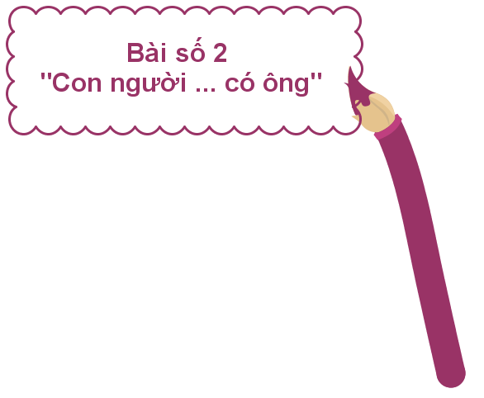
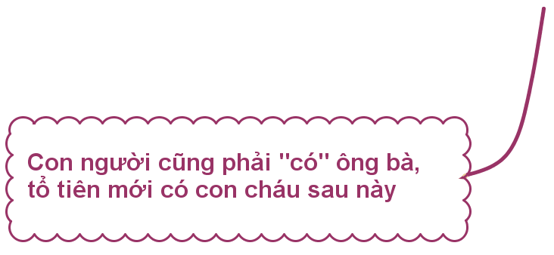
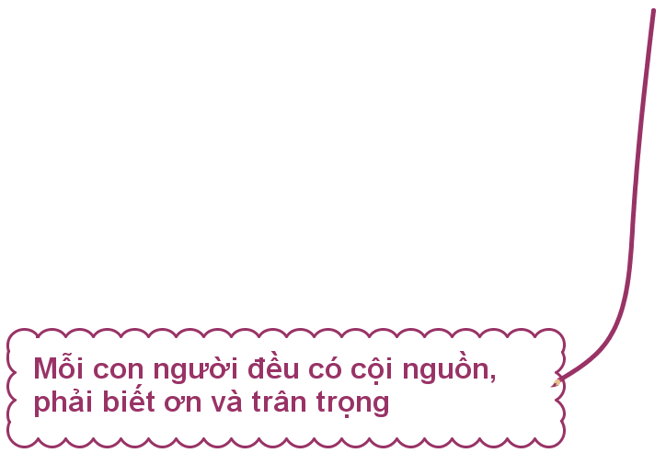
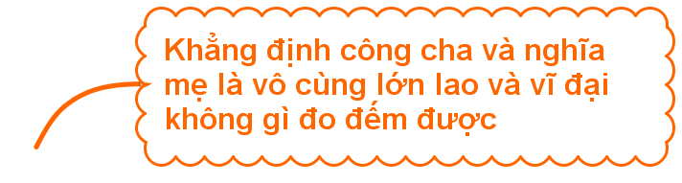

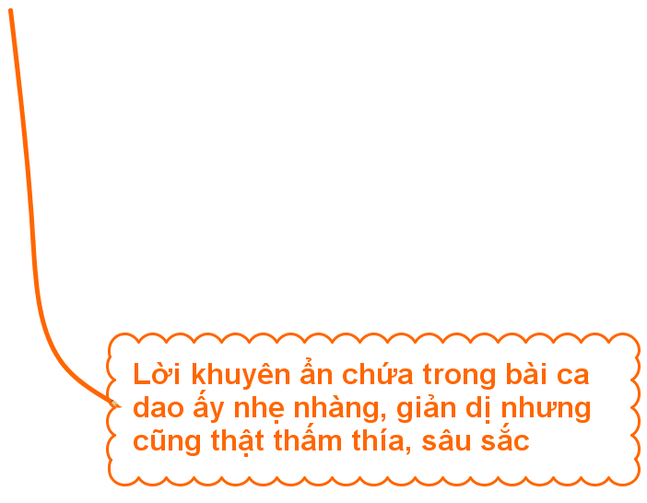
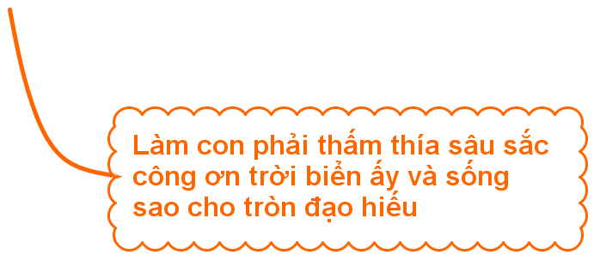

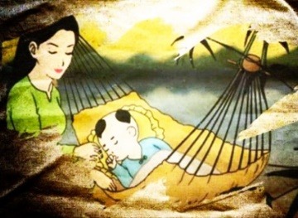

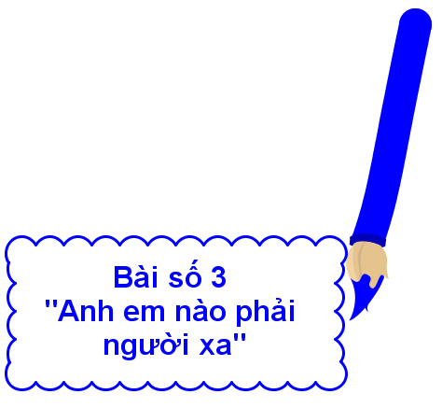
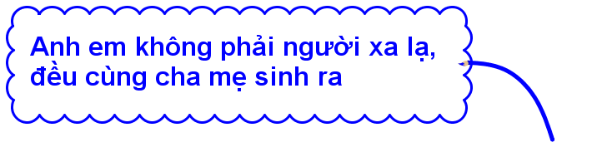
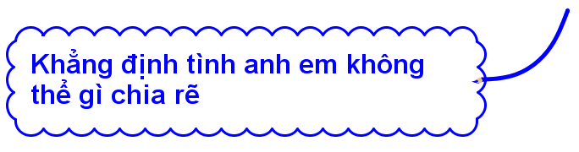
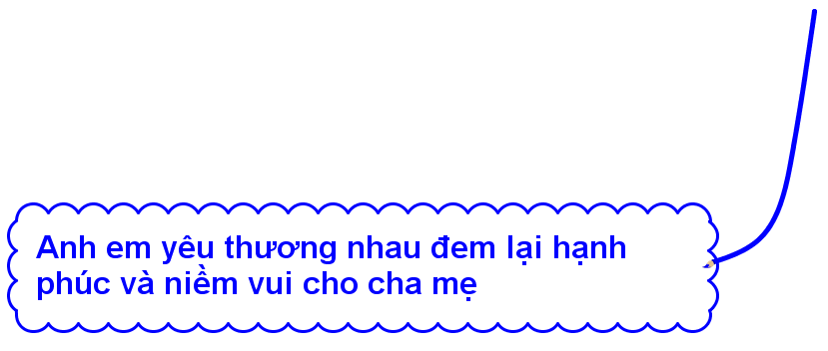
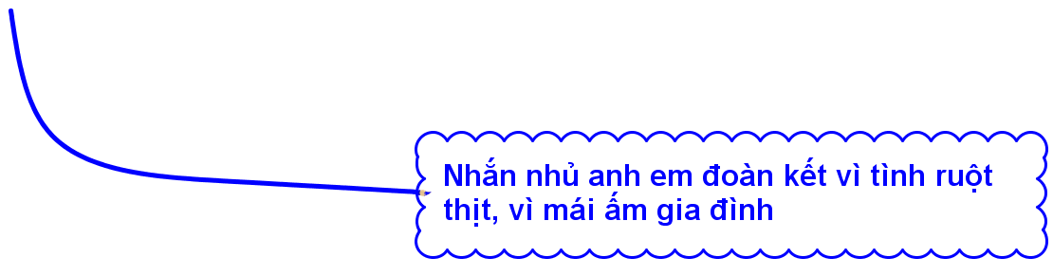

Slide 29



Vẽ sơ đồ tư duy khái quá kiến thức bài học­
Chuẩn bị nội dung bài sau
Sưu tầm các bài ca dao về tình cảm gia đình và tình yêu quê hương đất nước

